Slide 1
义务教育人教版六年级下册
第6单元 整理和复习
2.图形与几何
第 4 课时
练习课

Slide 2

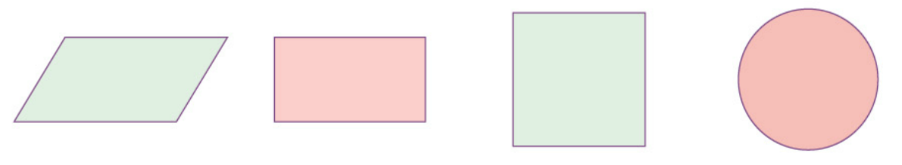
巩固运用
（教材P89 练习十八T7）
1.你能画一条直线把下面每个图形分成面积相等的两部分吗？每个图形你能找出多少种画法？你能发现什么？
www.youyi100.com
答：每个图形都有无数种画法。
发现：经过图形中心点的任意一条直线都能把图形平均分成两份。

Slide 3
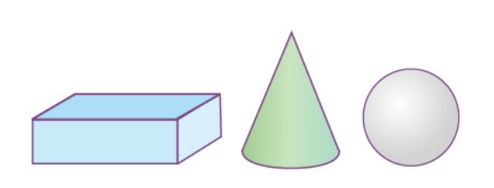
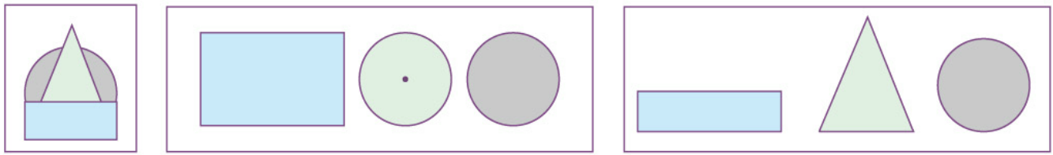
（教材P89 练习十八T8）
2.
下面这些图分别是从哪个方向看到的？
左面
上面
前面

Slide 4
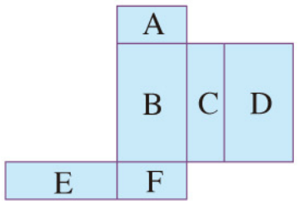
（教材P89 练习十八T9）
3. 把下面这个展开图折成 一个长方体（字母在长方
体的内侧）。
（1）如果A面在底部，那么哪一面在上面？
（2）如果F面在前面，从左面看是B面，那么哪一面在上面？
F
C
（3）如果要计算这个长方体的表面积和体积，至少要量出哪些边的长度？
答：在本题中至少要量出3条不同长度的边的长度。

Slide 5
（教材P89 练习十八T10）
4. 把一个棱长为6cm的正方体切成棱长为2cm的小正方体，可以得到多少个小正方体？它们的表面积之和比原来大正方体的表面积增加了多少？
小正方体的个数：
（6÷2）×（6÷2）×（6÷2）＝27（个）
增加的表面积：2×2×6×27－6×6×6＝432（cm²）
答：可以得到27个小正方体，它们的表面积之和比原来大正方体的表面积增加了432cm²。

Slide 6
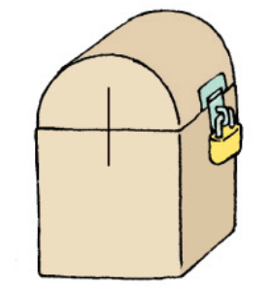
（教材P90 练习十八T13）
5. 一个箱子下半部的形状是棱长为20cm的正方体，上半部的形状是圆柱的一半。算出它的表面积和体积。
表面积：20×20×5＋3.14×20×20÷2＋3.14×（20÷2）²＝2942（cm²）
体积：
20×20×20＋3.14×（20÷2）²×20÷2＝11140（cm³）
答：它的表面积是2942cm²，体积是11140cm³。

Slide 7
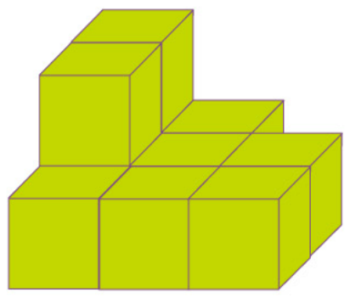
拓展延伸
（教材P90 练习十八T14）
*右图是由棱长为5cm的正方体搭成
的几何体，所有表面涂成了绿色。
（1）其中一共有多少个正方体？这个几何体的体积
是多少？
5×5×5×10＝1250（cm³）
www.youyi100.com
答：其中一共有10个正方体，这个几何体的体积是1250cm³。

Slide 8
*右图是由棱长为5cm的正方体搭成
的几何体，所有表面涂成了绿色。
（2）只有2个面涂色的正方体有多少个？
答：有2个。
（3）只有3个面涂色的正方体有多少个？
www.youyi100.com
答：有2个。
（4）只有4个面涂色的正方体有多少个？
答：有6个。

